Slide 1
CESTINAMI bot

Slide 2
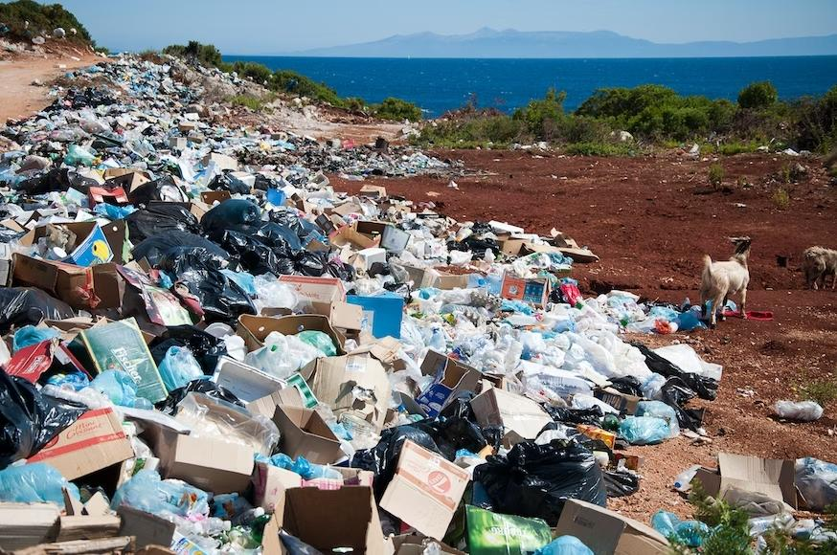
IMMONDIZIA un problema ormai noto a chiunque.

Slide 3
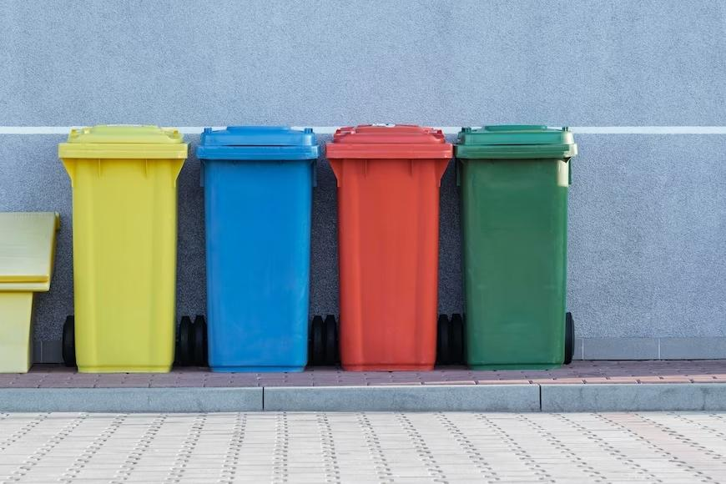
FATTI AIUTARE DA CESTINAMI

Slide 4
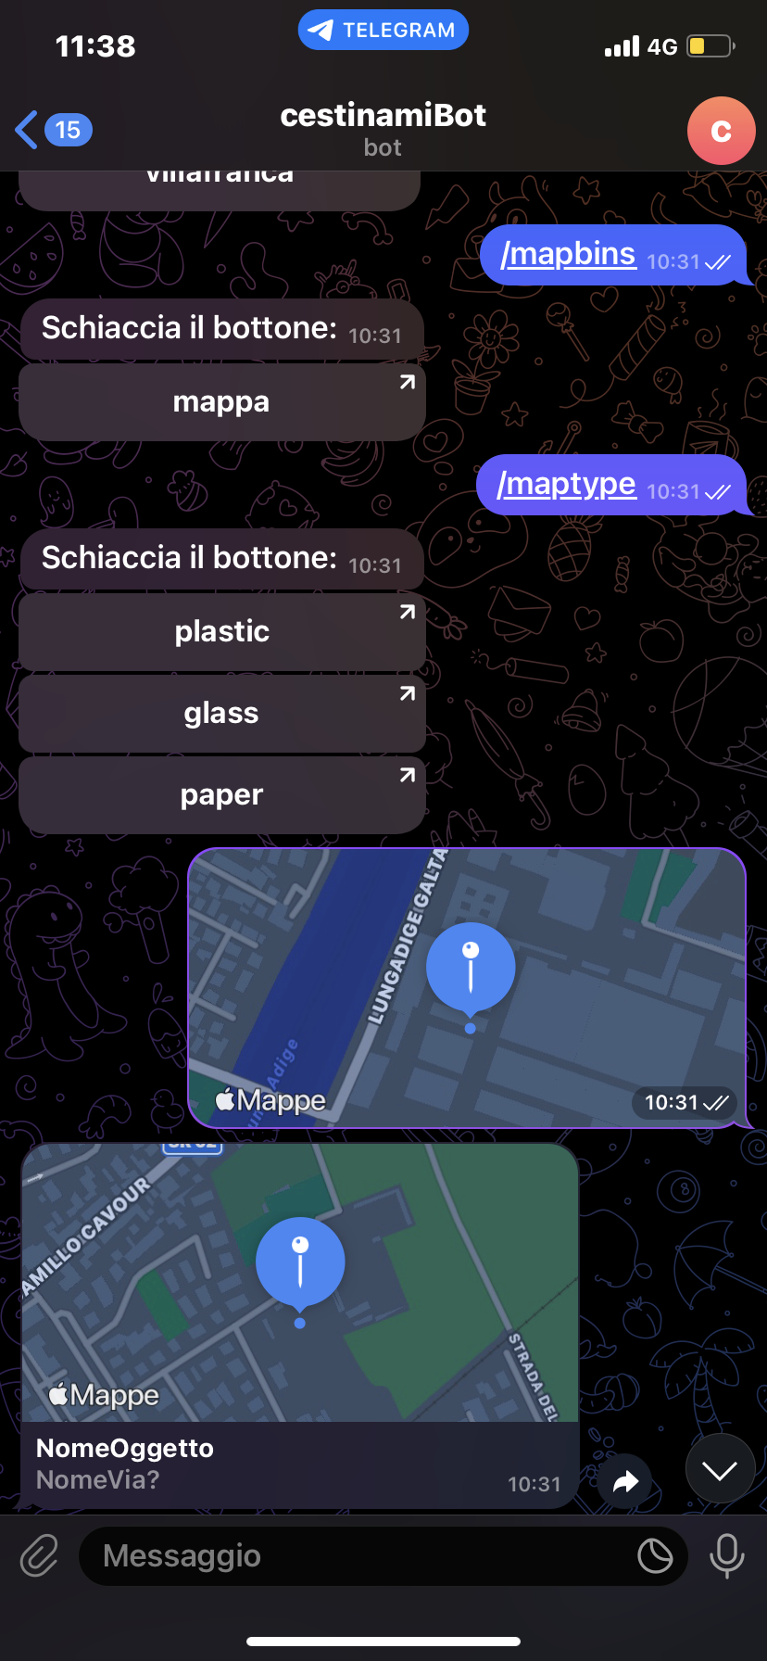
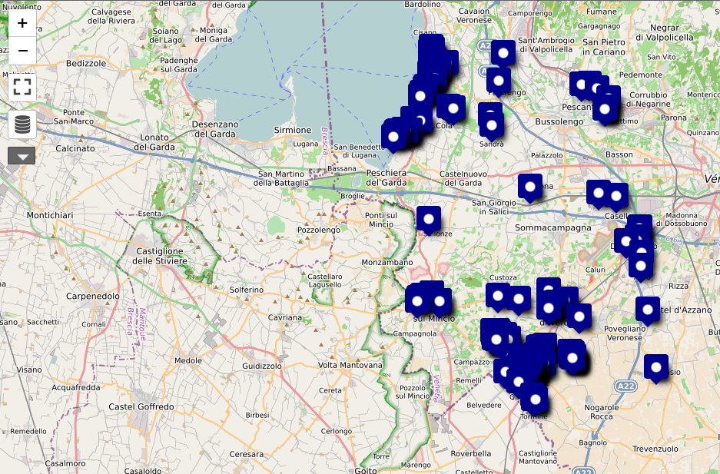

Slide 5
IL BOT PER TROVARE I CESTINI VICINO A TE,
IL TUO ASSISTENTE ECOLOGICO SU TELEGRAM

